Slide 1


Taller de HTML y CSS
NIXVOID
Asesor: Eros Bazan

Slide 2
CONTENIDO
/01
Herramientas de trabajo
/02
¿Qué es HTML?
/03
Etiquetas, atributos y comentarios HTML
/04
Estructura semántica
NIXVOID
/05
Practiquemos

Slide 3


/01
Herramientas de trabajo
NIXVOID

Slide 4

/02
¿Qué es HTML?
NIXVOID

Slide 5

NIXVOID
HTML (Lenguaje de Marcas de Hipertexto, del inglés HyperText Markup Language) es el componente más básico de la Web. Define el significado y la estructura del contenido web.
Un elemento HTML se distingue de otro texto en un documento mediante "etiquetas", que consisten en el nombre del elemento rodeado por "<" y ">“.

Slide 6
/03
Etiquetas, atributos y comentarios HTML
NIXVOID

Slide 7
CARACTERÍSTICAS
YOUR LOGO HERE
Etiquetas
Las etiquetas HTML están delimitadas por un inicio y un final de cada elemento. Lo que se encuentra dentro de la etiqueta (el contenido) es lo que estás formateando.
Toda etiqueta es un juego de pares: una etiqueta abre, otra cierra.
Atributos
Todas las etiquetas aceptan atributos, esto es, cualquier característica que pueda ser diferente entre una etiqueta y la otra. El valor que tendrá va entre comillas.
Cada una puede tener más de un atributo, separados entre sí por espacios. Los mismos sólo van en la de apertura.
<etiqueta> Contenido
</etiqueta>
<etiqueta atributo=”valor”> Contenido
</etiqueta>
←! Esto es un comentario →

Slide 8
/04
Estructura semántica
NIXVOID

Slide 9
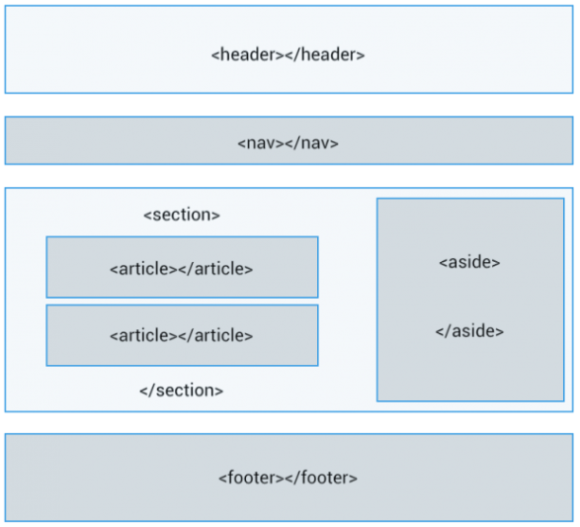
ESTRUCTURA SEMÁNTICA HTML
NIXVOID
Una de las principales ventajas de HTML5 es la inclusión de elementos semánticos, o marcados semánticos, que nos ayudan a definir las distintas divisiones de una página web.
En las versiones anteriores a HTML5 se solía utilizar la etiqueta <div> para realizar las divisiones de una página web, pero actualmente es recomendado utilizar los elementos semánticos ya que describen claramente su propósito.

Slide 10
/05
Practiquemos
NIXVOID

